Slide 1

第十九章
网络层：
逻辑寻址
Copyright © The McGraw-Hill Companies, Inc. Permission required for reproduction or display.

Slide 2
19-1 IPv4 地址
IPv4 地址 是一个32-bit地址，它唯一地与通用地定义了一个连接在因特网上的设备（例如，主机或是路由器）。
本节主题：
地址空间
标记法
分类寻址
无类寻址
网络地址转换 (NAT)

Slide 3

注意
IPv4 地址是 32 位长.

Slide 4
注意
IPv4 地址是唯一的和通用的。

Slide 5
注意
IPv4的地址空间是 2³² 或 4,294,967,296.

Slide 6
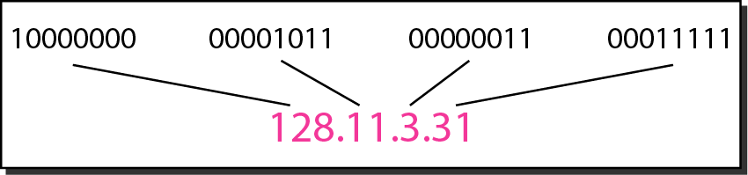
Figure 19.1 IPv4地址二进制标记法和十进制标记法

Slide 7
注意
数制系统在附录 B中学习。

Slide 8
Example 19.1
将下列IPv4地址由二进制标记法转为点分十进制标记法。
解
我们可将8位组用一个等价的十进制数代替（见附录B）并添加点来分隔。

Slide 9
Example 19.2
将下列IPv4地址由点分十进制标记法转为二进制标记法。
解
将十进制数用等价的二进制数代替（见附录B）。

Slide 10
Example 19.3
寻找下列IPv4地址的标记法中的差错。
解
a. 首位必须非0 (045).
b. Ipv4地址不能有多于四位.
c. 每个数必须小于等于 255（301在范围外）.
d. 二进制标记法与点分十进制标记法不能混用.

Slide 11
注意
在分类寻址中，地址空间被划为5类:
A, B, C, D和 E.

Slide 12
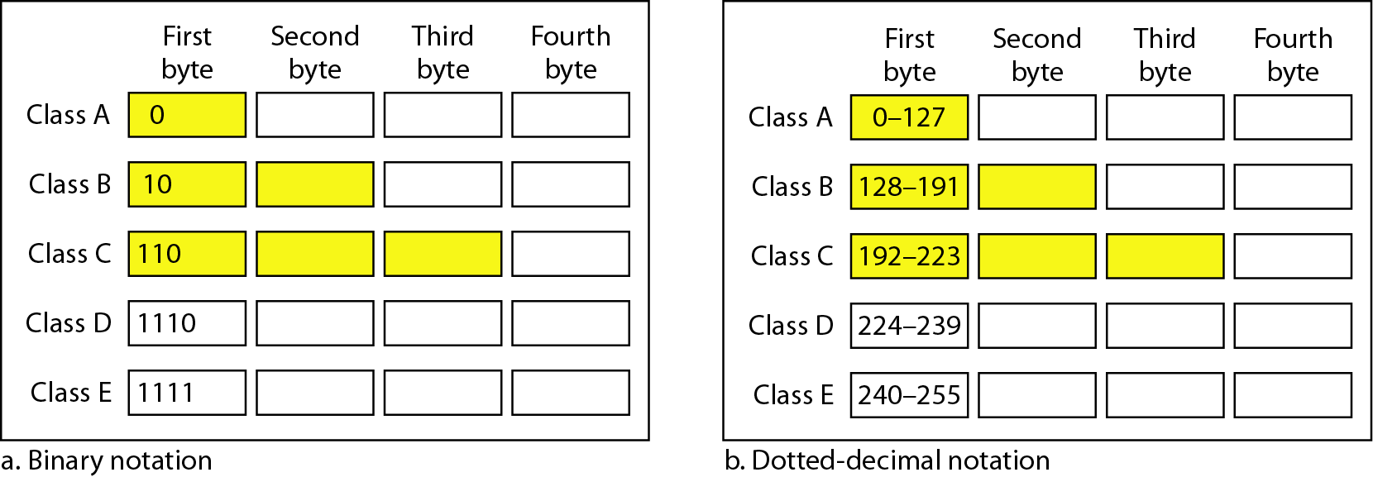
Figure 19.2 以二进制和点分十进制标记法求类

Slide 13
Example 19.4
求每个地址的类.
a. 00000001 00001011 00001011 11101111
b. 11000001 10000011 00011011 11111111
c. 14.23.120.8
d. 252.5.15.111
解
a. 第一位是 0. 这是个A类地址。
b. 前2位是11，第三位是0，这是个C类地址。
c. 第一个字节是14（在0~127之间），这个地址是A类
d. 第一个字节是252（在240~255之间），这个地址是E类。

Slide 14
Table 19.1 IPv4分类寻址块的个数与每块的长度

Slide 15
注意
在分类寻址中，大部分可用的地址都被浪费了。

Slide 16
Table 19.2 分类寻址的默认掩码

Slide 17
注意
这时的分类寻址被无类寻址所取代。

Slide 18
Example 19.5
图19.3 表示了给一个小型商业公司分配一个由16个地址组成的地址块，用二进制标记法和点分十进制标记法表示。
我们可以看见对这个块实施了限制。地址都是连续的，地址的个数是2的次幂 (16 = 2⁴), 而起始地址可用 16整除。 起始地址转换成十进制数是 3,440,387,360, 当它被16除，商是 215,024,210。

Slide 19
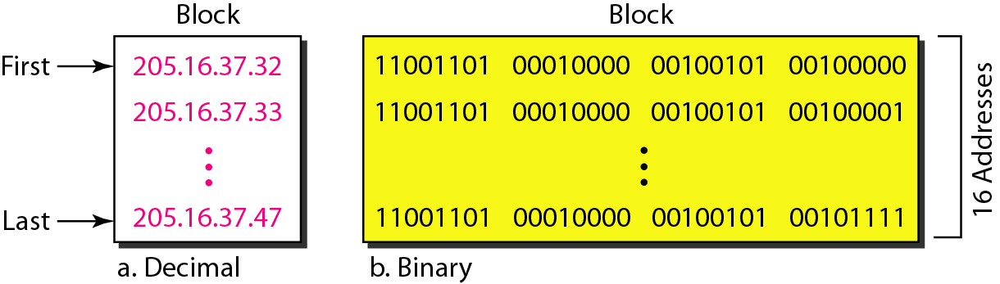
Figure 19.3 分配给一个小型组织机构16个地址的块

Slide 20
注意
在IPv4寻址中，块地址可用
x.y.z.t /n来定义，其中
x.y.z.t 定义了一个地址，而 /n 定义掩码.

Slide 21
注意
用二进制标记法的起始地址可设置最右边的 32 − n 位都是0求得.

Slide 22
Example 19.6
分配给某一小型组织机构一个地址块，我们已知块中一个地址是205.16.37.39/28，求该块的起始地址?
解
已知地址的二进制表示是
11001101 00010000 00100101 00100111
如果置最右边32-28位都是0，则得到块的起始地址
11001101 00010000 00100101 0010000
或 205.16.37.32.
这个块的实际情况，如图 19.3所示。

Slide 23
注意
用二进制标记法的最后地址可设置最右边32 − n 位都是1求得。

Slide 24
Example 19.7
求例 19.6中的最后地址。
解
已知地址的二进制表示是
11001101 00010000 00100101 00100111
如果置最右边32-28位都是1，则得到块的最后地址
11001101 00010000 00100101 00101111
或
205.16.37.47
这个块的实际情况，如图 19.3所示。

Slide 25
注意
块中地址的个数可简单用公式2^{32−n}求得

Slide 26
Example 19.8
求 例19.6中的地址个数
解
N的值是28, 这就是说地址个数是 2 ³²⁻²⁸ 或16.

Slide 27
Example 19.9
求起始地址、最后地址和地址个数的另一种方法是用32位二进制（或8位十六进制） 数的掩码表示。当我们编制一个程序去求这些信息时，这特别有用。在例19.5中，/28可表示为
11111111 11111111 11111111 11110000
(28个1和4个0).
求
a. 起始地址
b. 最后地址
c. 地址个数.

Slide 28
Example 19.9 (续)
解
a. 起始地址可用给定地址与掩码进行与运算求得，这里与运算是对应位逐位与操作，如果两位都是1，则与操作结果为1，否则为0.

Slide 29
Example 19.9 (续)
b. 最后地址可用给定地址与掩码的反码进行或运算求得，这里或运算是对应位逐位或操作，如果两位都是0，则或操作结果为0，否则为1.

Slide 30
Example 19.9 (续)
c. 地址的个数可由掩码求反，它的十进制数加1求得。

Slide 31
Figure 19.3 分配给一个小型组织机构的16个地址的块

Slide 32
注意
块中的起始地址通常不分配给任何设备；它用做向世界上其他部分表示该组织的网络地址。

Slide 33
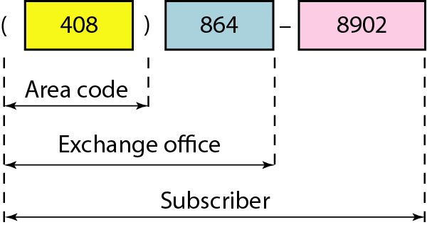
Figure 19.5 北美电话网络层次结构

Slide 34
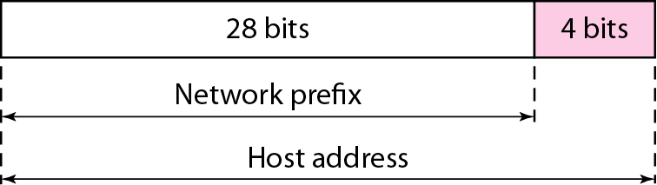
Figure 19.6 IPv4地址中二级层次结构

Slide 35
注意
块中的每一个地址可看作二级层次结构：最左的n位（前缀）定义网络，最右的32-n位定义主机。

Slide 36
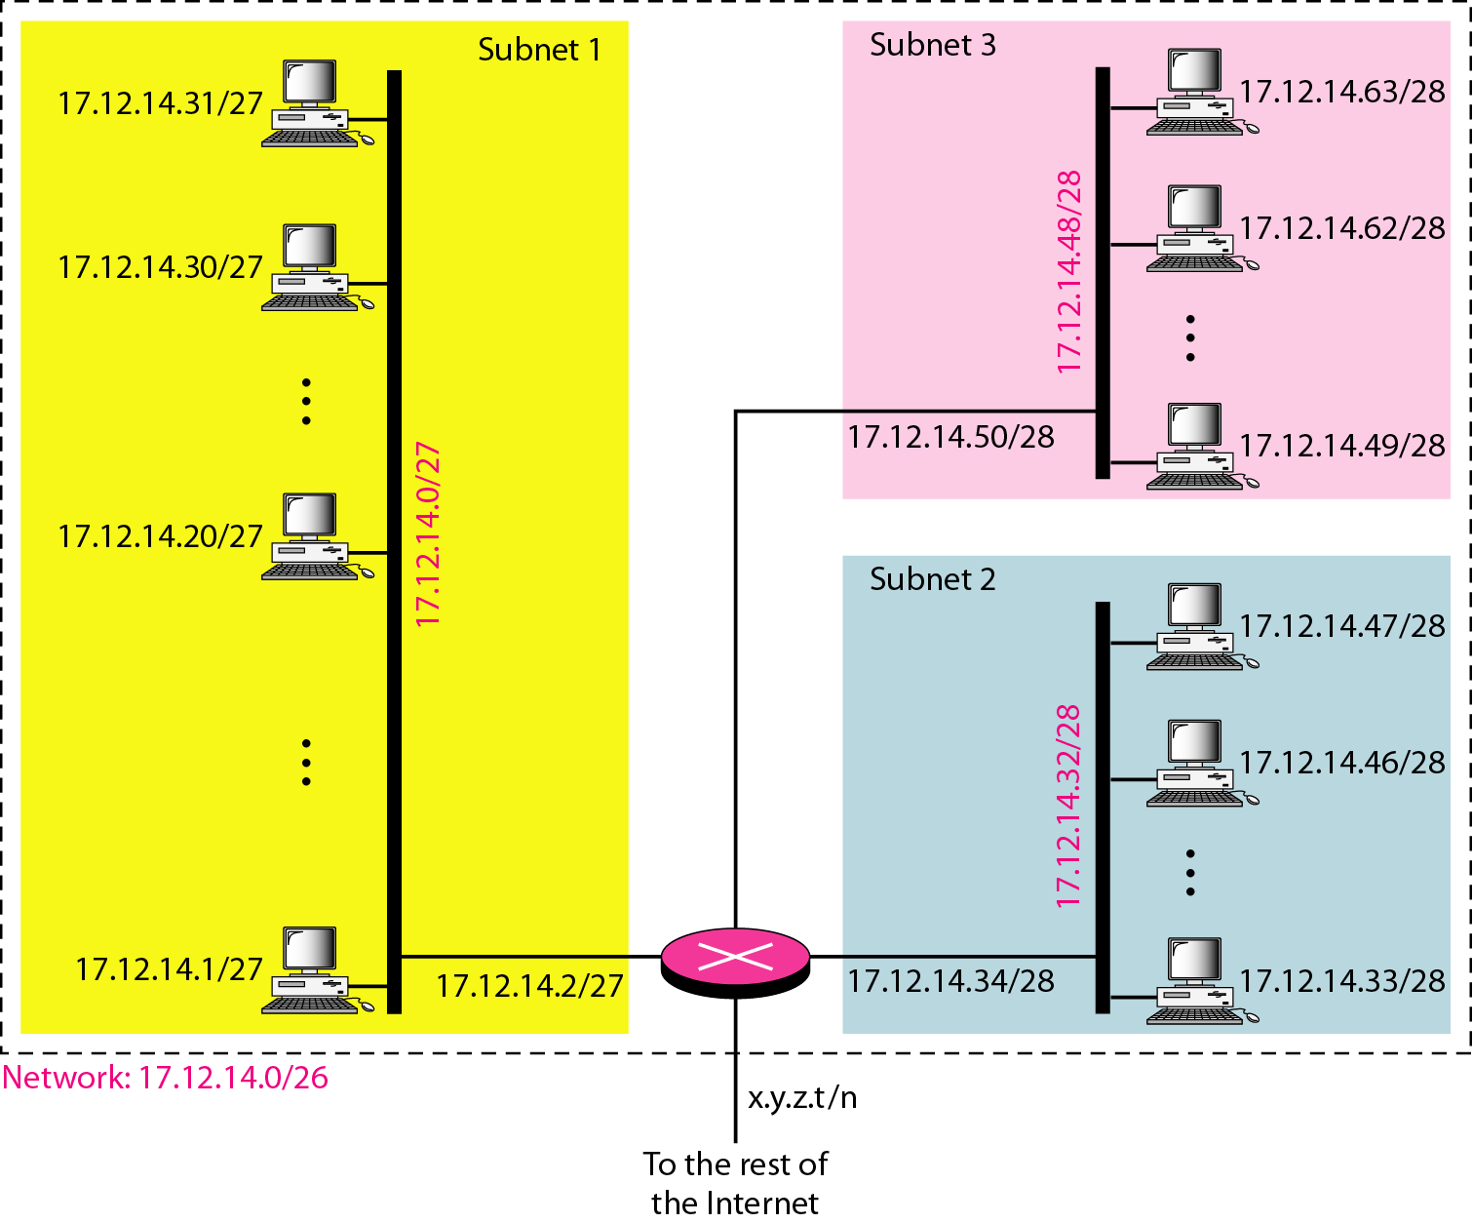
Figure 19.7 一个子网化网络中的配置和地址

Slide 37
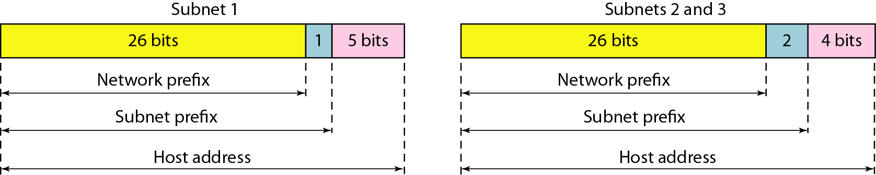
Figure 19.8 IPv4中三级层次结构

Slide 38
Example 19.10
给一个ISP 分配了起始地址为190.100.0.0/16 (65,536 个地址)的地址块。ISP需要按如下给3组客户分发这些地址：
a. 第一组有64个客户，每个需要256个地址；
b. 第二组有128个客户，每个需要128个地址；
c. 第三组有128个客户，每个需要64个地址。
设计这些子块，并求出分配后还有多少可用的地址？

Slide 39
Example 19.10 (续)
解
图19.9 表示了该情况。
组1
对于这组，每个客户需要256个地址，就是说需要用8位 (log2 256)定义每一台主机，那么前缀的长度是32 − 8 = 24。地址是

Slide 40
Example 19.10 (续)
组2
对于这组，每个客户需要128个地址，就是说需要用7位 (log2 128)定义每一台主机，那么前缀的长度是 32 − 7 = 25。地址是

Slide 41
Example 19.10 (组)
组3
对于这组，每个客户需要64个地址，就是说需要用6位 (log₂64) 定义每一台主机，那么前缀的长度是32-6=26。地址是
分配给该 ISP的地址个数: 65,536
由ISP分配的地址个数: 40,960
可用地址个数: 24,576

Slide 42
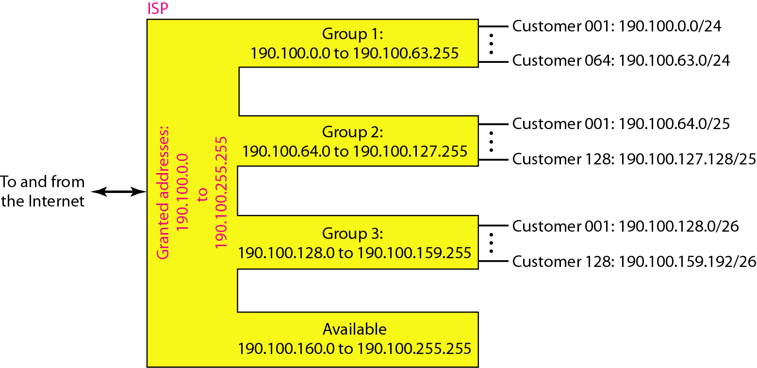
Figure 19.9 由ISP分配和分发地址的例子

Slide 43
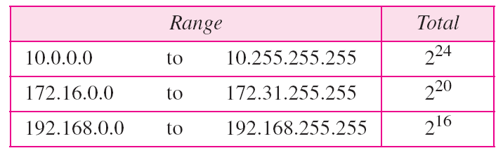
Table 19.3 专用网络地址

Slide 44
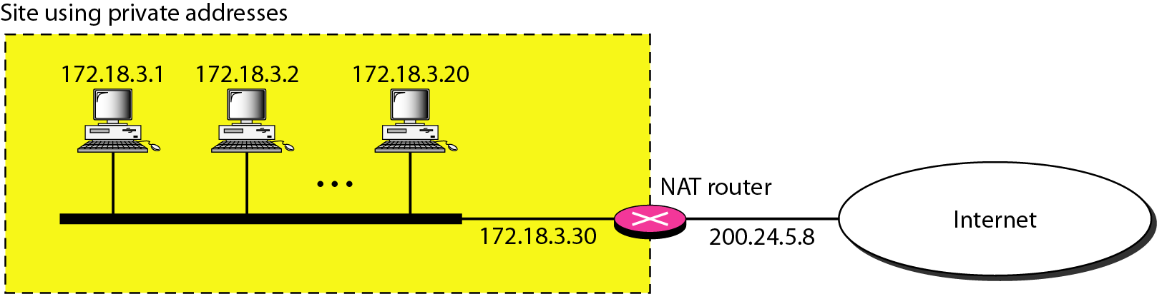
Figure 19.10 NAT实现

Slide 45
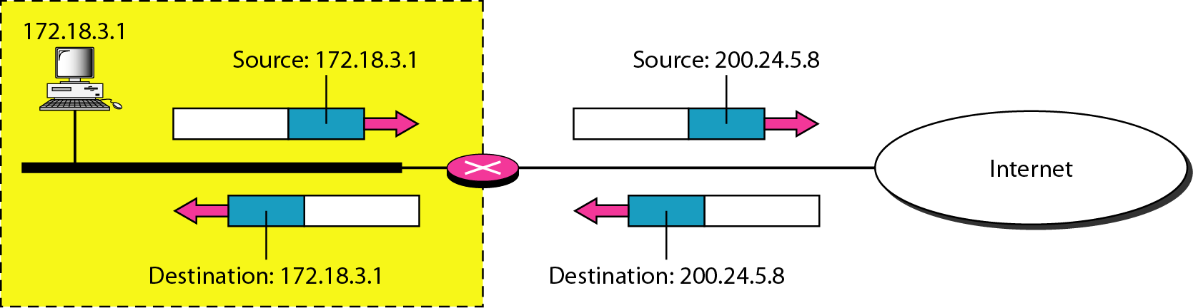
Figure 19.11 NAT中的地址

Slide 46
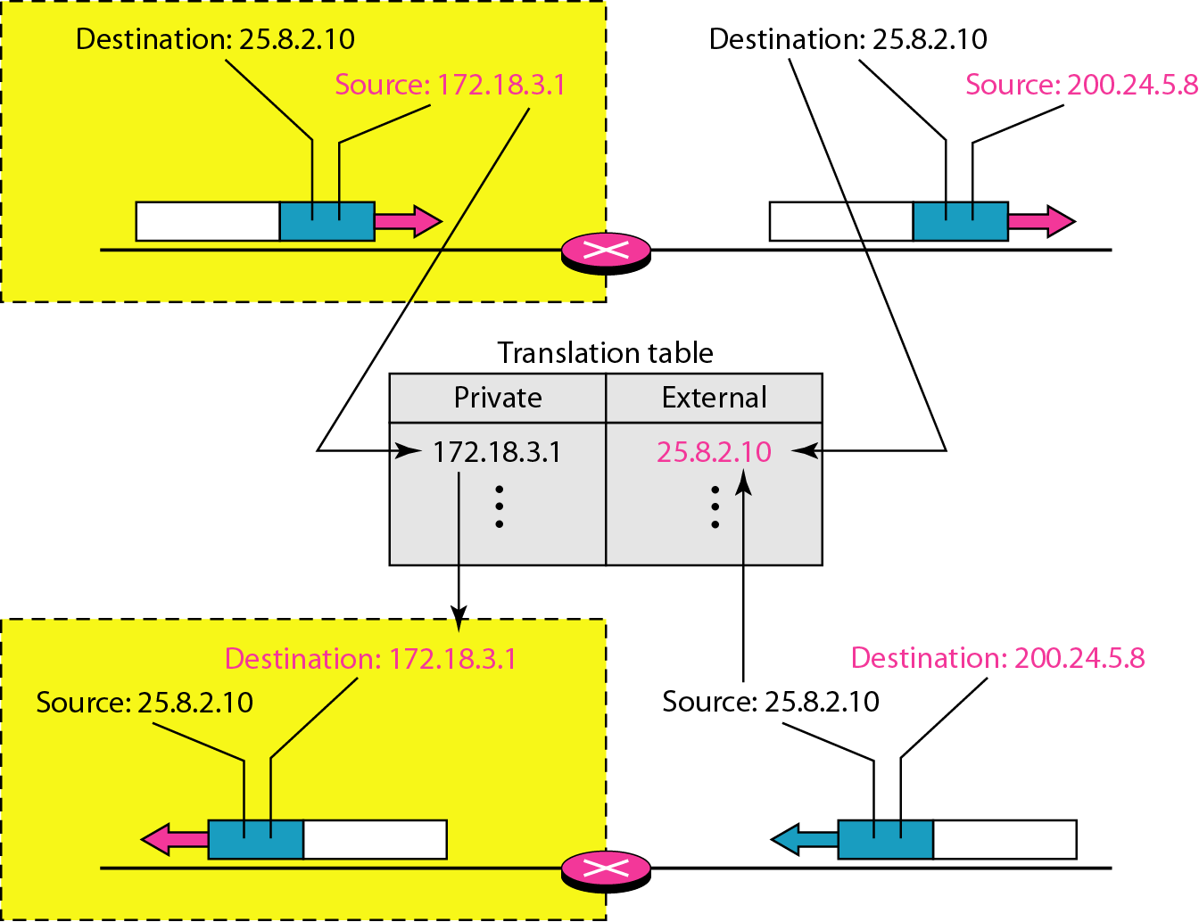
Figure 19.12 NAT地址转换

Slide 47
Table 19.4 5列转换表

Slide 48
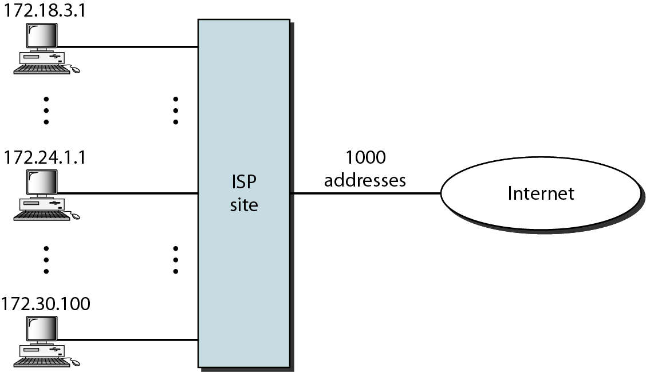
Figure 19.13 ISP和NAT

Slide 49
19-2 IPv6 地址
尽管有很多暂时解决问题的办法，但是因特网地址耗尽依然是长期存在的问题。这个问题与其他IP协议本身的问题一起，促使IPv6的提出。
本节主题：
结构 地址空间

Slide 50
注意
一个IPv6地址长度是128位。

Slide 51
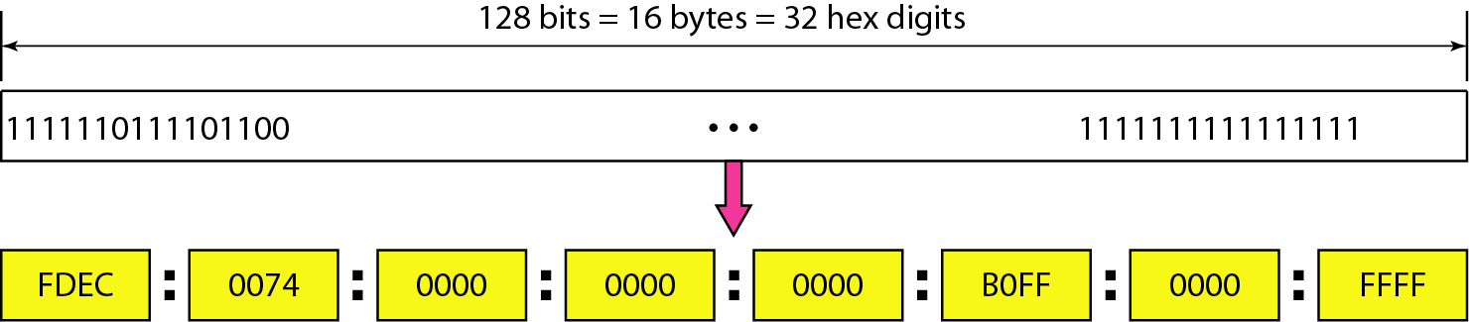
Figure 19.14 IPv6 地址用二进制与十六进制冒号标记法

Slide 52
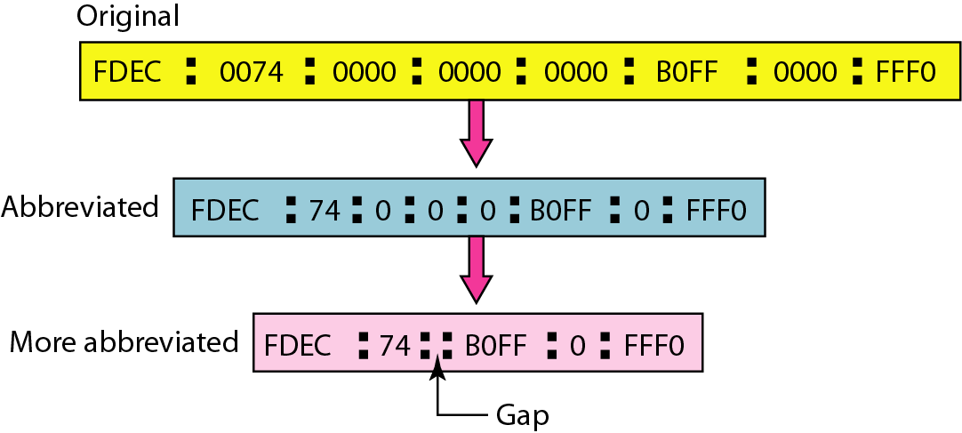
Figure 19.15 缩短的IPv6地址

Slide 53
Example 19.11
将地址 0:15::1:12:1213 扩展成原来的地址。
解
首先需要将两倍冒号左边与原来模式左边对齐，然后将两倍冒号右边与原来模式右边插入我们所需要多个0。
这就是说，原来的地址是

Slide 54
Table 19.5 IPv6地址的类型前缀

Slide 55
Table 19.5 IPv6地址的类型前缀（续）

Slide 56
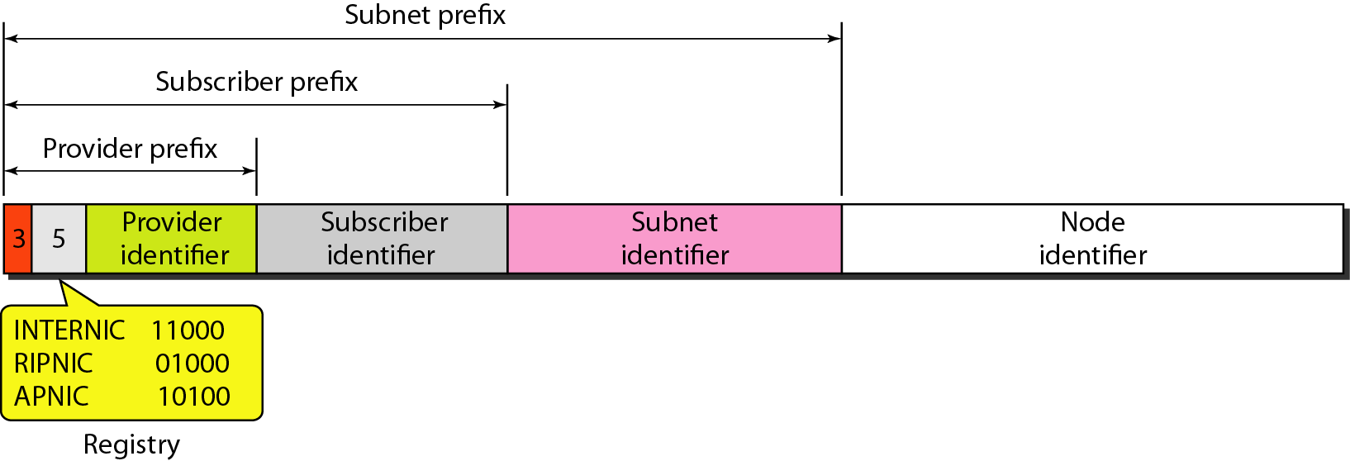
Figure 19.16 基于提供者的单播地址前缀

Slide 57
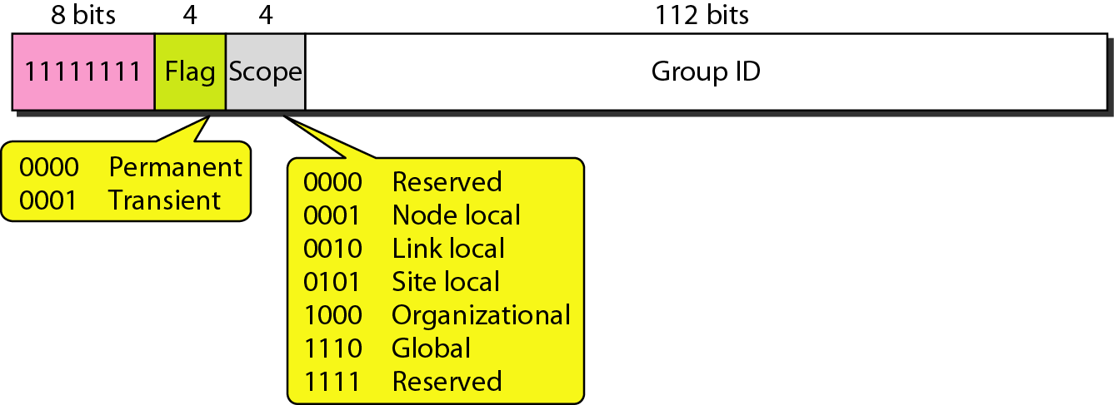
Figure 19.17 IPv6中多播地址

Slide 58
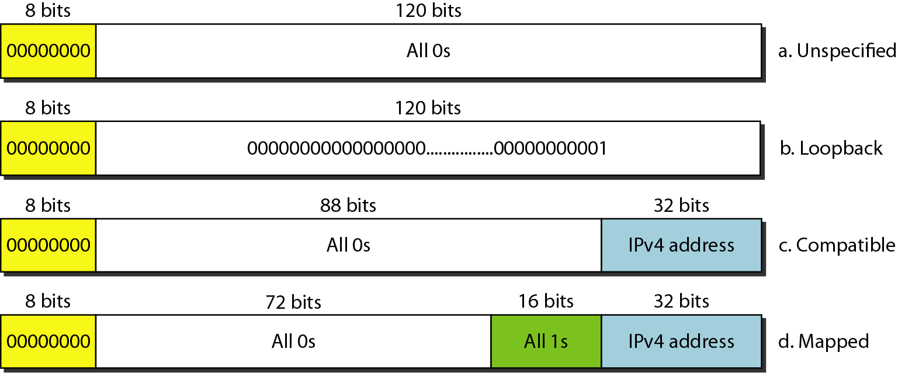
Figure 19.18 IPv6中保留地址

Slide 59
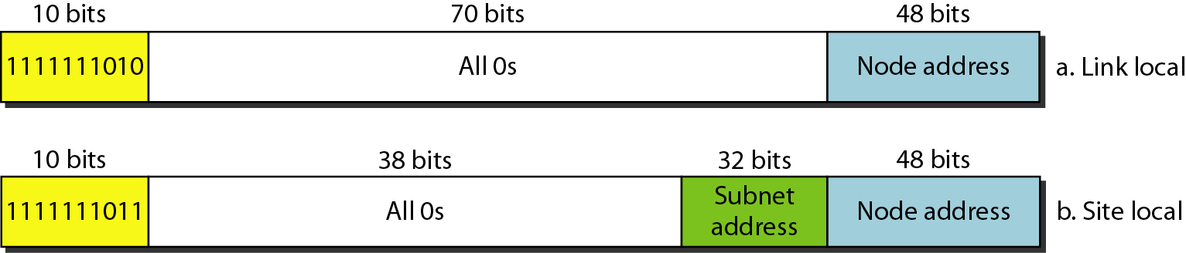
Figure 19.19 IPv6中本地地址

